Slide 1
R·三年级数学上册
数学广角：搭配问题

Slide 2
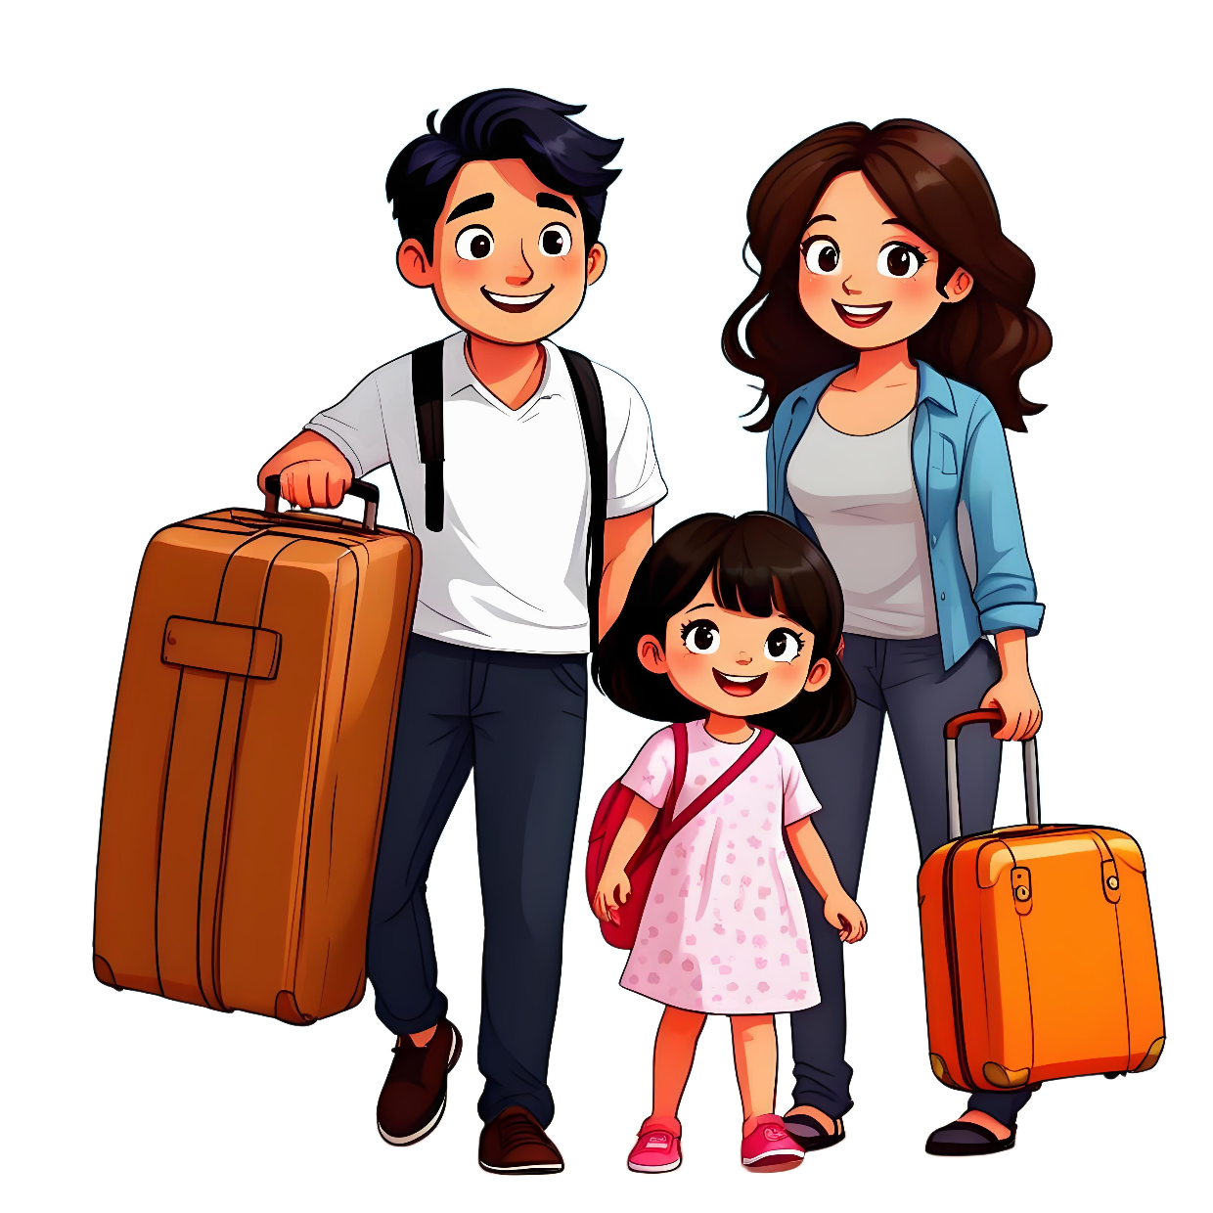
情境导入
小红一家准备去 A 市旅游。
出行的方式有几种选择？
有2班飞机和3班高铁可以到达A市。
2+3=5。有这么多种选择，太好啦！

Slide 3
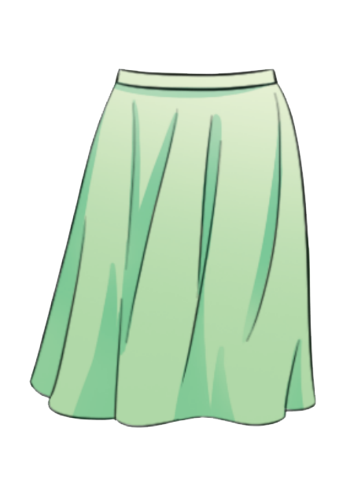
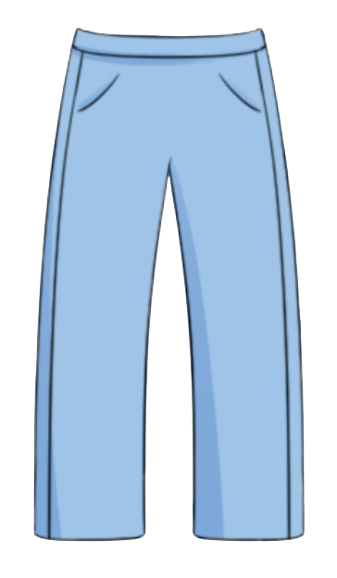
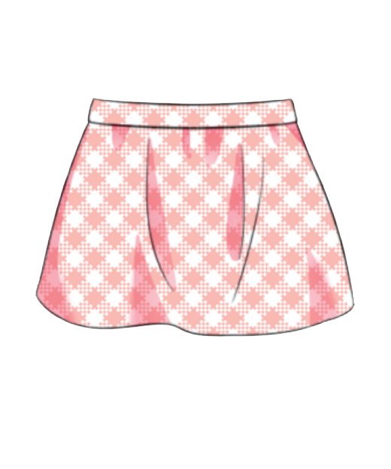
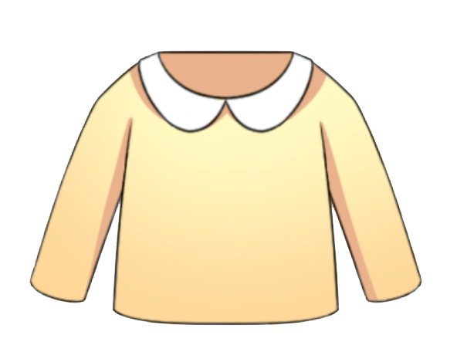
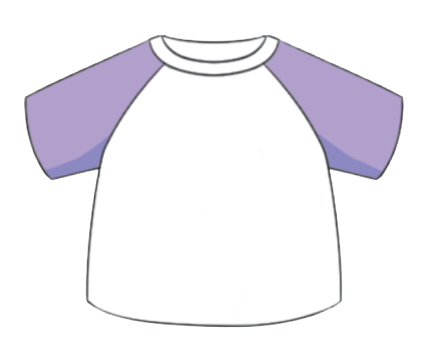
探索新知
小红带了2件上装，3件下装（每次上装和下装只能各选1件），一共有多少种搭配方法？
1.独立思考；
2.画一画，写一写，表示出你的思考过程。

Slide 4

尝试
1件上装与1件下装搭配，我来试一试。
上装
下装
点击文字跳转链接

Slide 5

固定上装
2×3=6（种）

Slide 6
固定下装
3×2=6（种）

Slide 7
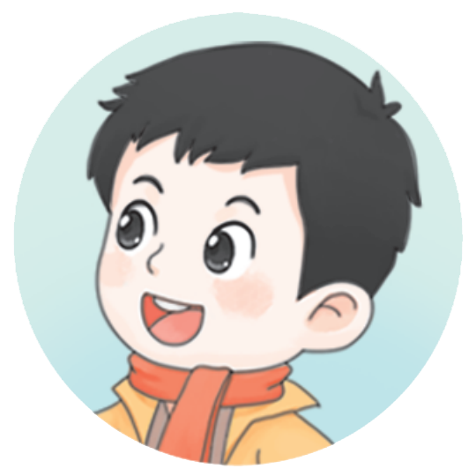
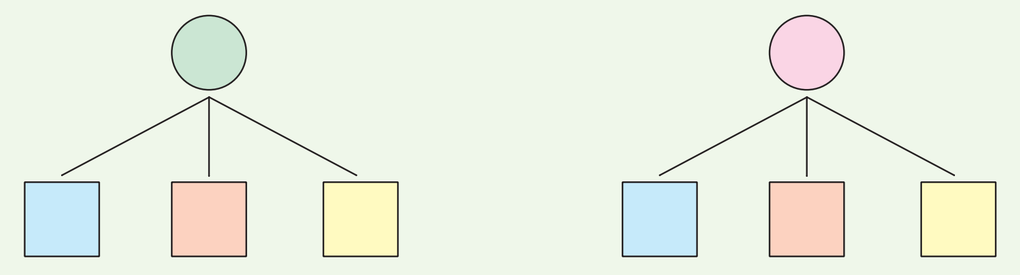
探究
我用○表示上装， □表示下装。每件上装分别与3件下装搭配……
2×3=6（种）

Slide 8
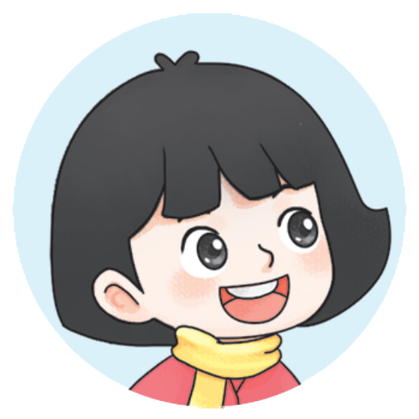
探究
我用“上”表示上装，“下”表示下装。每件上装分别与 3 件下装搭配……
上₁
上₂
3×2=6（种）
下₁
下₂
下₃

Slide 9
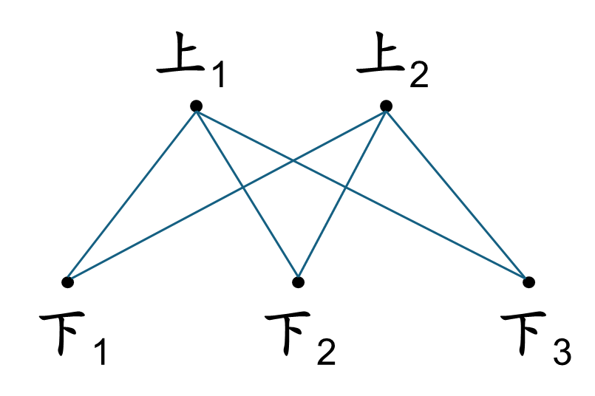

文字/字母表示
图形表示
2×3=6（种）
3×2=6（种）
在求一共有多少种搭配方法时你发现了什么规律？
方法的种数=搭配物品个数的乘积

Slide 10
反思
计算出行方式的数量和服装搭配的数量，思路上有什么不同？

Slide 11
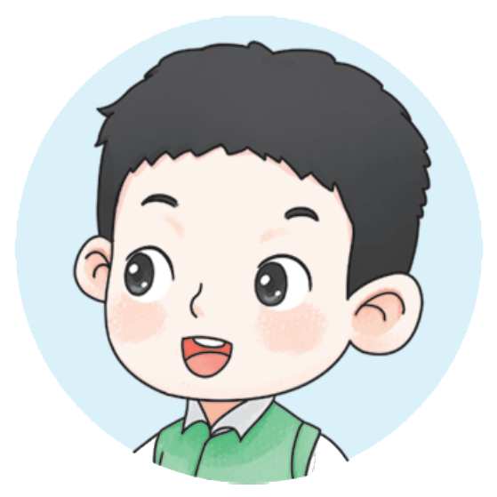
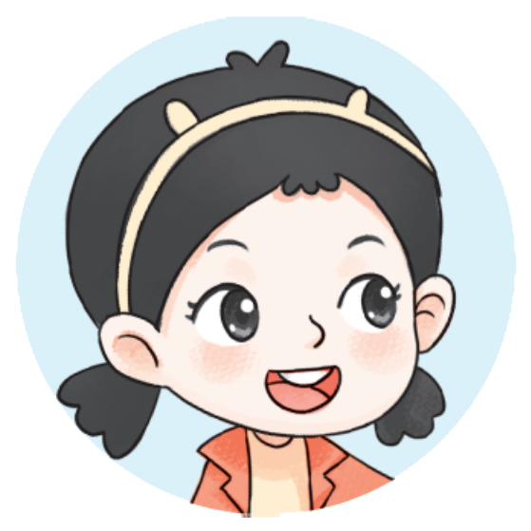
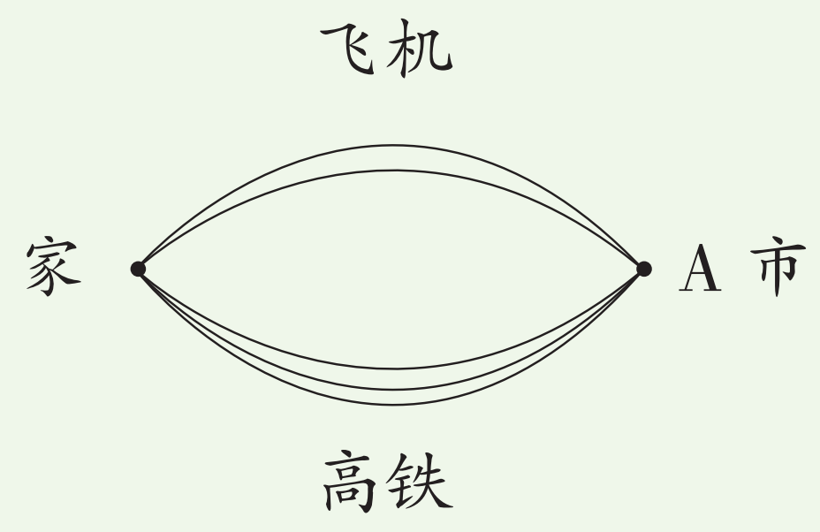
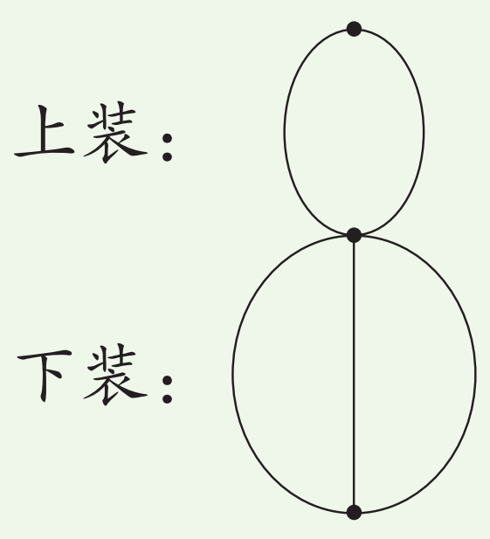
从家到A市，有2班飞机和3班高铁可以选择，用加法。
搭配服装要分两步，
上装有2种选择，下装有3种选择，用乘法。

Slide 12
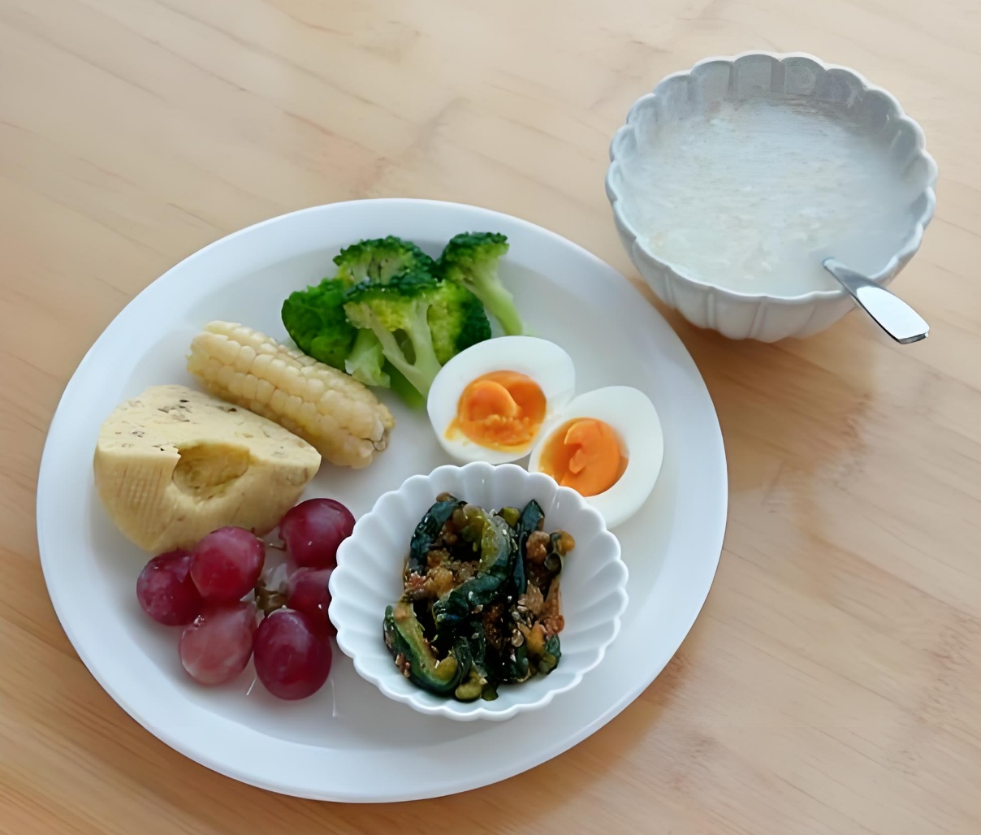
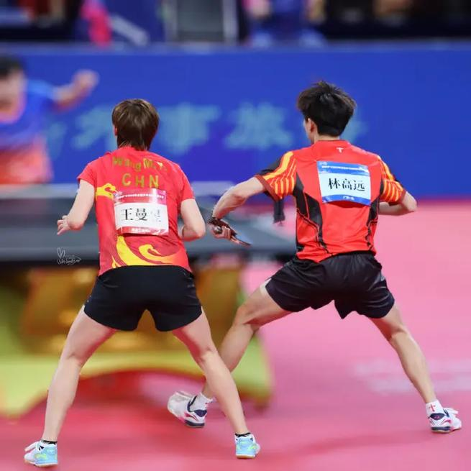
生活中还有哪些这样的应用？
早餐的主食和粥类有不同的搭配……
乒乓球队男队员与女队员在混合双打中有不同的搭配。

Slide 13






巩固练习
有3件上装和3件下装，连一连，共有( )种搭配方式。
1
9
3×3=9（种）

Slide 14


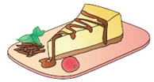
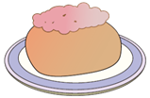


2
下面的早餐有( )种不同的搭配。
8
豆浆
牛奶
蛋糕
油条
饼干
面包
2×4=8（种）
或4×2=8（种）

Slide 15
3
用2、5、7能组成多少个没有重复数字的两位数？
【课本102页 挑战自我 第1题】
2×3=6（个）
或3×2=6（个）
固定十位法
固定个位法
交换位置法
十位 | 个位 | 组成 的数
2 | 5 | 25
 | 7 | 27
5 | 2 | 52
 | 7 | 57
7 | 2 | 72
 | 5 | 75
十位 | 个位 | 组成 的数
5 | 2 | 52
7 |  | 72
2 | 5 | 25
7 |  | 75
2 | 7 | 27
5 |  | 57
2 | 5 | 25
5 | 2 | 52
2 | 7 | 27
7 | 2 | 72
5 | 7 | 57
7 | 5 | 75
2和5
2和7
5和7

Slide 16
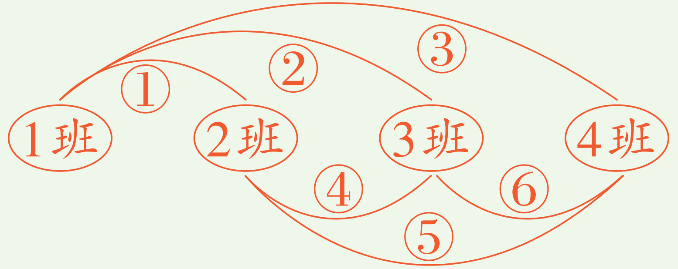
4
三年级4个班进行足球比赛。每2个班踢一场，一共要踢多少场？
【课本102页 挑战自我 第2题】
一共要踢6场。

Slide 17
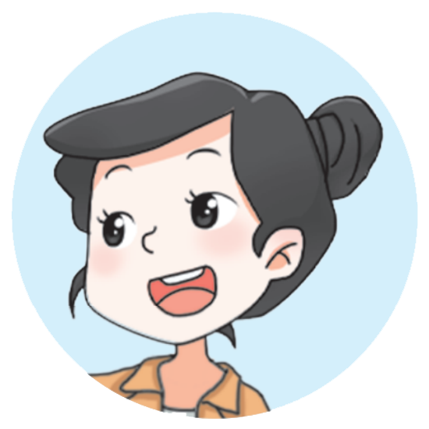
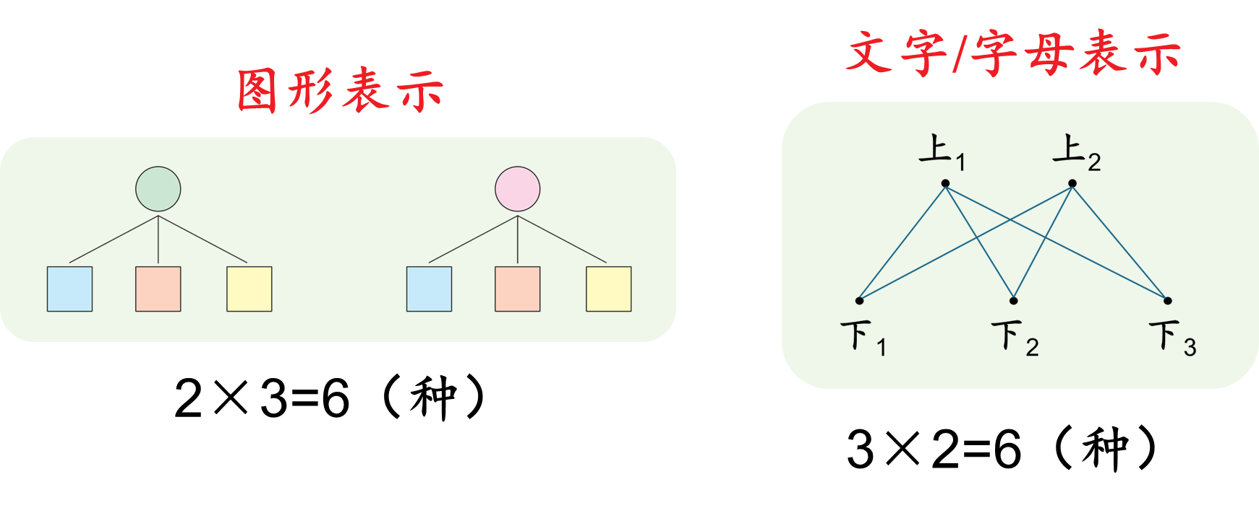
课堂小结
通过本节课的学习，你有什么收获？
方法的种数=搭配物品个数的乘积

Slide 18
课后作业
见“状元成才路”系列丛书对应课时作业。

